Slide 1
Venkov, venkovský prostor a možné způsoby jeho vymezování
Rozvoj venkova, jaro 2020

Slide 2
Venkov
Obydlený prostor mimo městské lokality tradičně charakterizovaný orientací na zemědělství a menší hustotou obyvatel, ale i jiným způsobem života, většinou propojeným s přírodou, a také s jinou sociální strukturou ve srovnání s městem
Notes:
Širší definice:
„Oblasti volné nezastavěné krajiny a venkovských osídlení, které lze vymezit jako určitý souhrn venkovských sídel, zemědělských a vodních ploch, lesů, ploch místních komunikací a ostatních ploch nacházejících se v tomto prostoru. Venkov se obyčejně vyznačuje menší hustotou osídlení, menšími sídly, vyšší zaměstnaností v zemědělství (případně lesnictví, rybolovu a dalších činnostech primárního sektoru), určitým sepjetím místních obyvatel s přírodou a krajinou, architektonickým rázem a charakterem zástavby a určitým životním stylem, který se často výrazně liší od městského. Některé z těchto typických znaků venkova však mohou být v současnosti již značně potlačeny.“ (ČSÚ, Rozvoj venkova v Jihomoravském kraji v letech 2000 až 2006. Brno, 2007, ISBN 9788025016374, s. 7).

Slide 3
Venkov z územního hlediska
Venkovský prostor
Venkovský region
Venkovské sídlo

Slide 4
Venkovský prostor
Prostor zahrnující krajinu a venkovská sídla
Kontinuálně vymezený prostor
Souhrn katastrů venkovských obcí
Území mimo města

Slide 5
Venkovský region a sídlo
Venkovský region
  Poměr obyvatel žijící ve vesnicích
    např. kritérium hustoty obyvatel
Venkovské sídlo
  Seskupení obytných a hospodářských stavení plnících různé funkce, mezi kterými hraje důležitou roli funkce zemědělská
Notes:
„K potížím při vymezování venkova přispívá i překrývání pojmu „venkovský“ region (prostor, území) s pojmy, jako jsou „periferní“ (okrajový, obvodový), „marginální“ (okrajový, mezní) nebo „rurální“ (venkovský, zemědělský, rolnický) region.“
(ČSÚ, Rozvoj venkova v Jihomoravském kraji v letech 2000 až 2006. Brno, 2007, ISBN 9788025016374. s. 7).

Slide 6
Charakter kritérií vymezování venkova
Subjektivní
Objektivní vymezení kvalitativní
  omezená možnost kvantifikace
Objektivní vymezení kvantitativní

Slide 7
Kritéria vymezování venkova
Urbanistické
Architektonické
Sociální
Ekonomické
Historické
Administrativní
Statistické
Krajinářské

Slide 8
Možnosti vymezování venkova
A) urbanistické vymezení:
  venkovské sídlo je vymezeno jako sídlo s:
  typickou urbanistickou strukturou nízkopodlažní zástavby s vysokým podílem rodinných domů
  s málo vyvinutou uliční sítí s dominantním prostorem návsi jako společenského a kulturního centra sídla
  vysokým podílem zeleně v sídle.

Slide 9
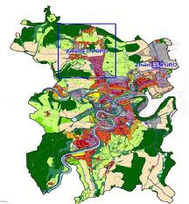
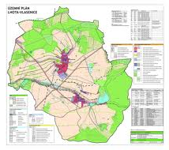
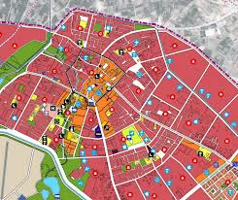
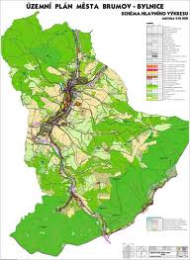
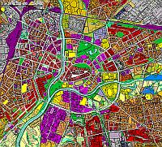
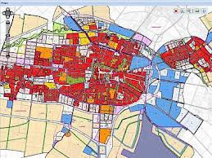
Příklady urbanistického vymezení

Slide 10
Možnosti vymezování venkova
b) Architektonické vymezení:
  venkovské sídlo je vymezeno jako sídlo s:
  dominancí nízkopodlažní zástavby v individuálních rodinných domech, které nemají vybudován parter (přízemí) určený k obchodní činnosti nebo ke službám.
  Venkovský dům je doplněn rozsáhlejším hospodářským zázemím, které sloužilo původně pro zemědělskou prvovýrobu (chlévy, stáje) v současnosti slouží k zabezpečení provozu domu. Pro tradiční venkovský dům je typické vymezení dvora a zahrady s výrazně oddělenými funkcemi.

Slide 11
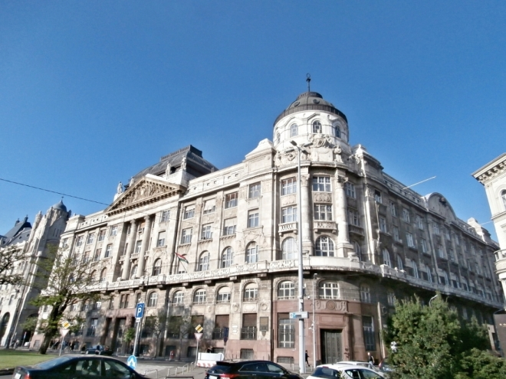
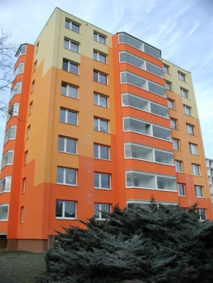
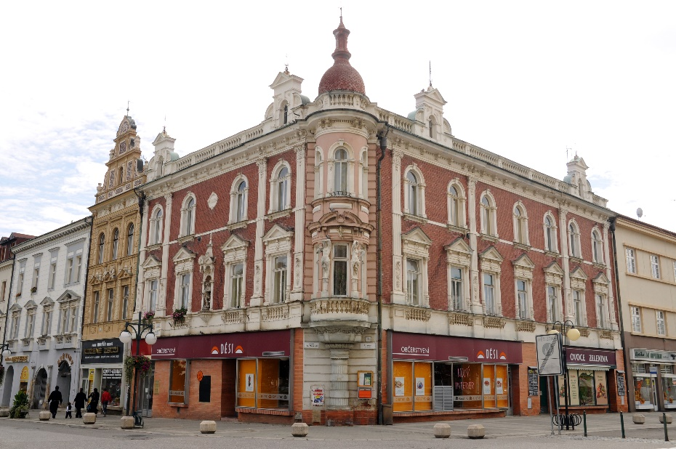
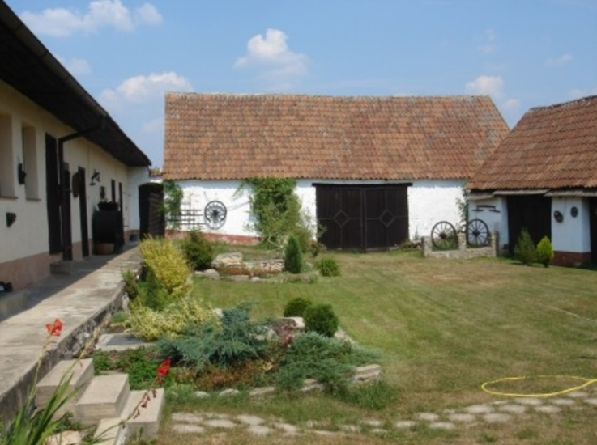
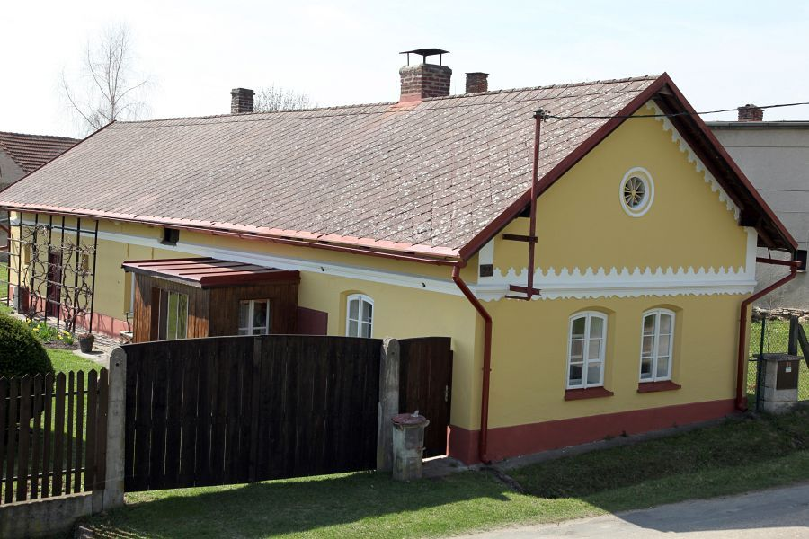
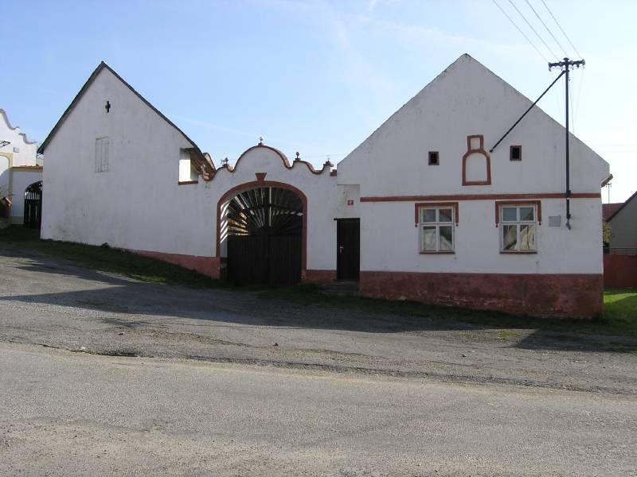
Architektonické vymezení

Slide 12
Možnosti vymezování venkova
c) Sociální vymezení:
  venkovské sídlo je takové sídlo, kde:
  existují mnohem užší sociální kontakty mezi jednotlivými obyvateli sídla
  existuje dlouhodobá neformální sociální kontrola a participace

Slide 13
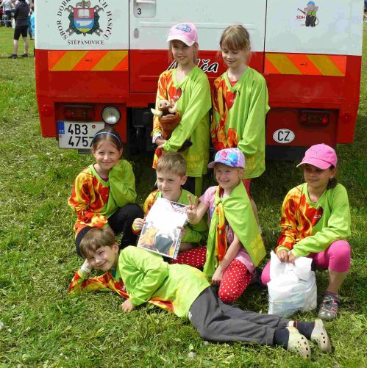
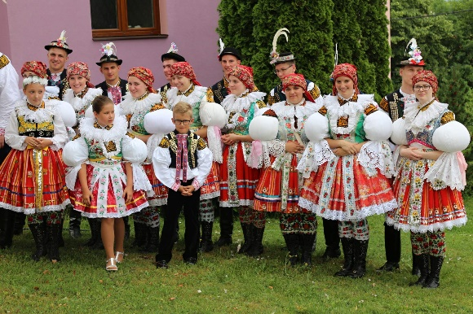
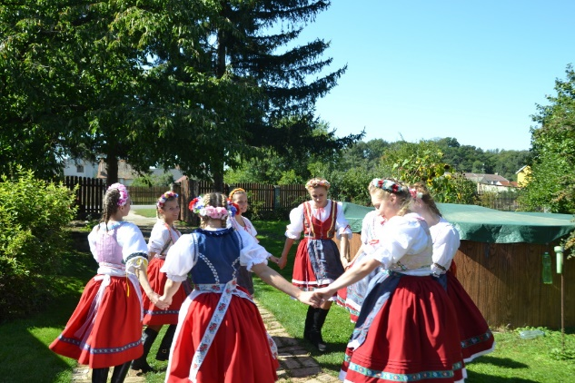
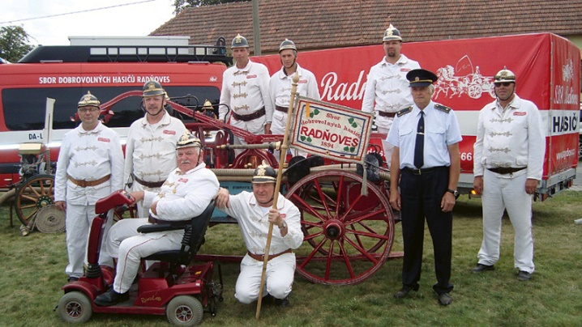

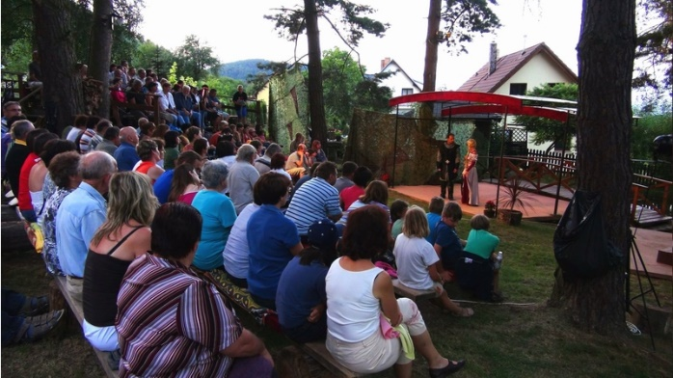
Sociální vymezení

Slide 14
Možnosti vymezování venkova
d) Ekonomické vymezení:
venkovské sídlo je takové sídlo, kde:
  dominantní nebo rozhodující činností je zemědělství (příp. i lesnictví a rybolov) a primární výroba potravin a
  významný podíl ekonomicky aktivních osob vyjíždí do zaměstnání mimo toto sídlo.

Slide 15





Možnosti vymezování venkova
e) Historické vymezení:
  sídlo, které v minulosti získalo městské práva je městem, ostatní sídla jsou vesnicemi.
f) Administrativní vymezení
  městy jsou ty obce, které mají právo používat městská práva a městský znak, vše ostatní je venkov

Slide 16
Možnosti vymezování venkova
f) Administrativní vymezení
– městy jsou ty obce, které mají právo používat
městská práva a městský znak,
vše ostatní je venkov

Slide 17
Možnosti vymezování venkova
g) Statistické vymezení
– dle konvenčně stanovené hranice obyvatel
(obce pod touto hranicí jsou venkov)

Slide 18
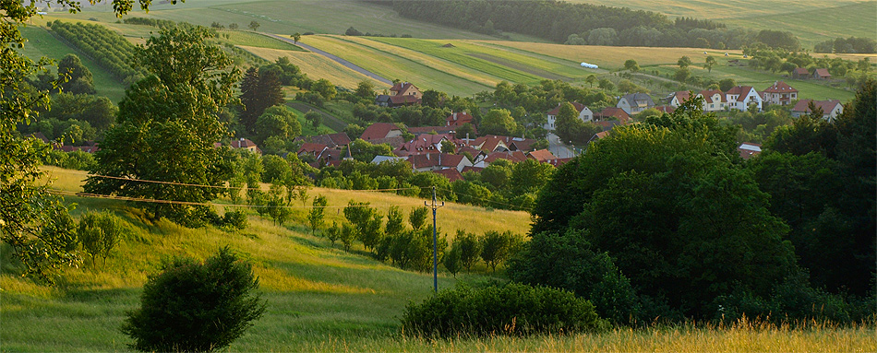
Možnosti vymezování venkova
h) Krajinářské vymezení
– existence rozlehlé krajiny, která je organickou součástí
sídla, vzhled krajiny má venkovský charakter a krajina
poskytuje sídlu více funkcí.

Slide 19
Kritéria vymezování venkova
hustota zalidnění
počet obyvatel
statut sídla
zaměstnanost v sektorech
kombinace

Slide 20
Vymezování venkova
Vychází obvykle z definic a potřeb projektů a institucí, např.:
  Eurostat.
  OECD.
  Český statistický úřad.
  Ministerstvo pro místní rozvoj (např. v rámci naplňování politik EU).
  Ministerstvo zemědělství (např. potřeba definovat příjemce dotací pro Společnou zem. pol. EU).

Slide 21
Místní úroveň
venkovské sídlo je takové, jehož hustota zalidnění je do 100 obyvatel/km² – vymezení uváděné Eurostatem
venkovské sídlo je takové, jehož hustota zalidnění je do 150 obyvatel/km² (v literatuře se lze setkat i se 100) – vymezení uváděné OECD
podrobnější rozčlenění na místní úrovni (OECD):
  extrémní venkovské osídlení do 8 obyv./km²
  méně zalidněné venkovské oblasti 8 – 50 obyvatel/km²
  venkovské oblasti 50 – 100 obyvatel/km²
  smíšené (příměstské) oblasti 100 – 150 obyvatel/km²
  městské oblasti 150 – 500 obyvatel/km²
  městská jádra nad 500 obyvatel/km²

Slide 22
Vliv použití územní jednotky na konečné vymezení - obce
Notes:
Zdroj: Bartušek. Porovnání českých a evropských ukazatelů rozvoje venkova. Urbanismus a územní rozvoj 2/2000.

Slide 23
Vliv použití územní jednotky na konečné vymezení - okresy
Notes:
Zdroj: Bartušek. Porovnání českých a evropských ukazatelů rozvoje venkova. Urbanismus a územní rozvoj 2/2000.

Slide 24
Vliv použití územní jednotky na konečné vymezení – NUTS 2 a 3
Notes:
Zdroj: Bartušek. Porovnání českých a evropských ukazatelů rozvoje venkova. Urbanismus a územní rozvoj 2/2000.

Slide 25
Oblastní dělení EUROSTATU
venkovské sídlo je takové, jehož hustota je do 100 obyvatel/km²
oblastní členění:
  hustě osídlené oblasti
  středně osídlené oblasti
  řídce osídlené oblasti

Slide 26
Možné i kombinace
např. EUROSTAT: aby byl region označen za venkovský musí splnit 2/3 podmínek:
  hustota zalidnění nižší než 100
  podíl pracujících v zemědělství je vyšší než průměr EU za poslední 3 roky
  míra nezaměstnanosti dosahuje vyšší hodnoty než je průměr EU za poslední 3 roky

Slide 27
Nová typologie Eurostatu
nová metodika
OECD | Eurostat
venkovská obec: | buňky o velikosti 1 km²:
hustota obyvatelstva do 150 obyvatel/km² | buňky s hustotou rovnou a menší než 300 obyvatel/km² seskupení buněk, kde je celkem 5000 a méně obyvatel seskupení bez diagonálních návazností
Notes:
Zdroj:
http://www.dvs.cz/clanek.asp?id=6485296

Slide 28
Nová typologie Eurostatu
převážně městské regiony: podíl obyvatelstva ve venkovských rastrových buňkách menší než 20 %,
smíšené regiony: mezi 20 a 50 %,
převážně venkovské regiony: větší než 50 %.
Notes:
Zdroj:
http://www.dvs.cz/clanek.asp?id=6485296

Slide 29
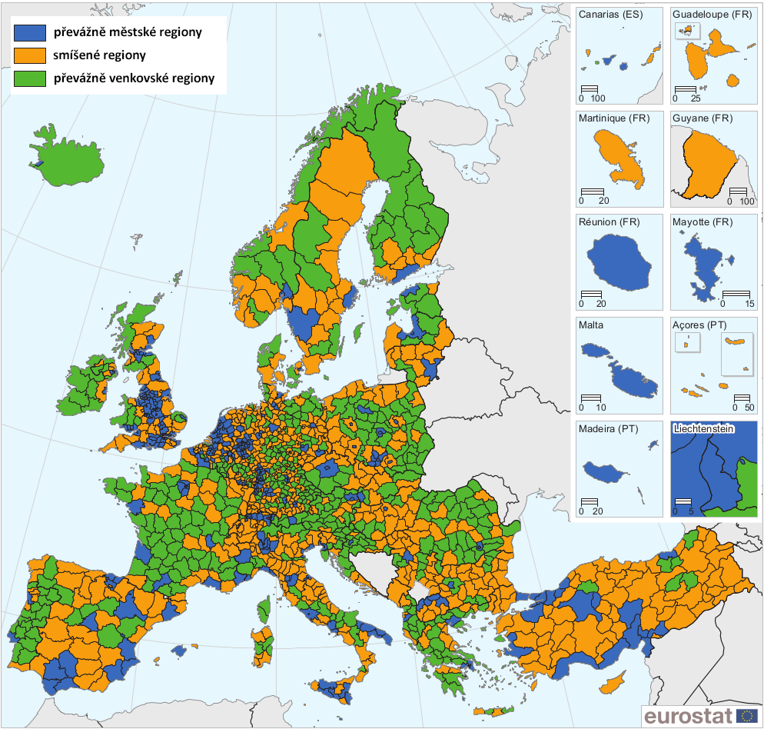
Typologie regionů dle Eurostatu
Notes:
Zdroj:
http://www.dvs.cz/clanek.asp?id=6485296

Slide 30
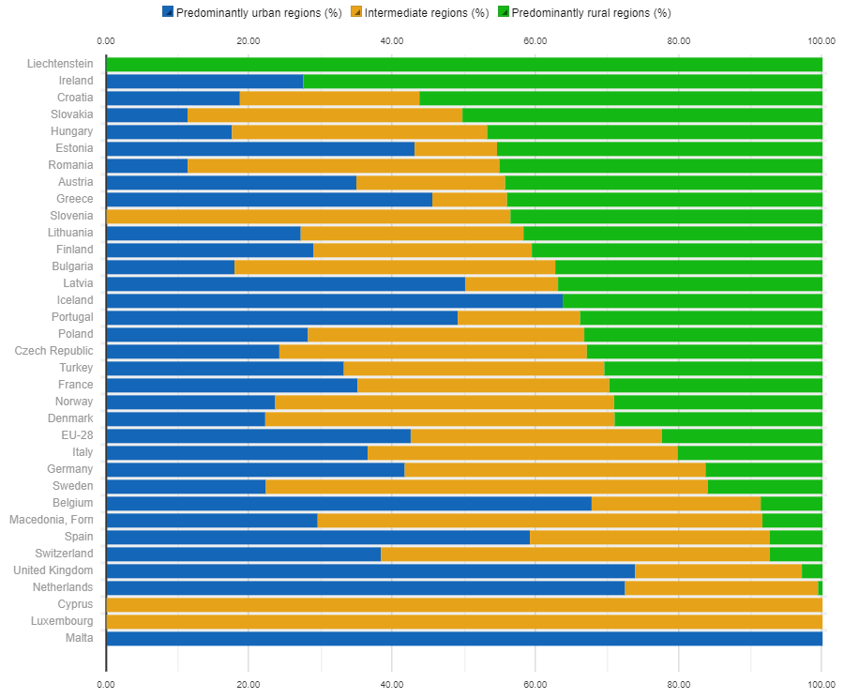
Typologie regionů dle Eurostatu
Notes:
Zdroj:
http://www.dvs.cz/clanek.asp?id=6485296

Slide 31
Kritéria používaná v ČR
hustota zalidnění (do 100 obyvatel/km²)
počet obyvatel obce (do 2 000)
statut sídla (obec [ne městys], město, statutární město či hlavní město)

Slide 32
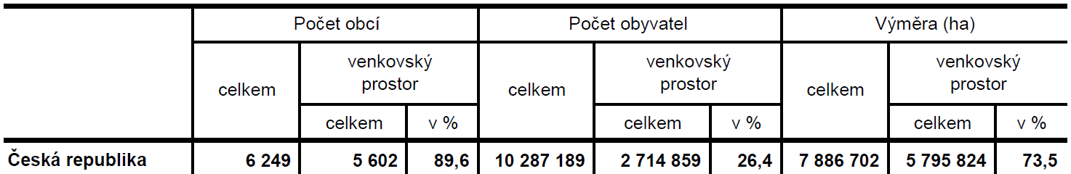
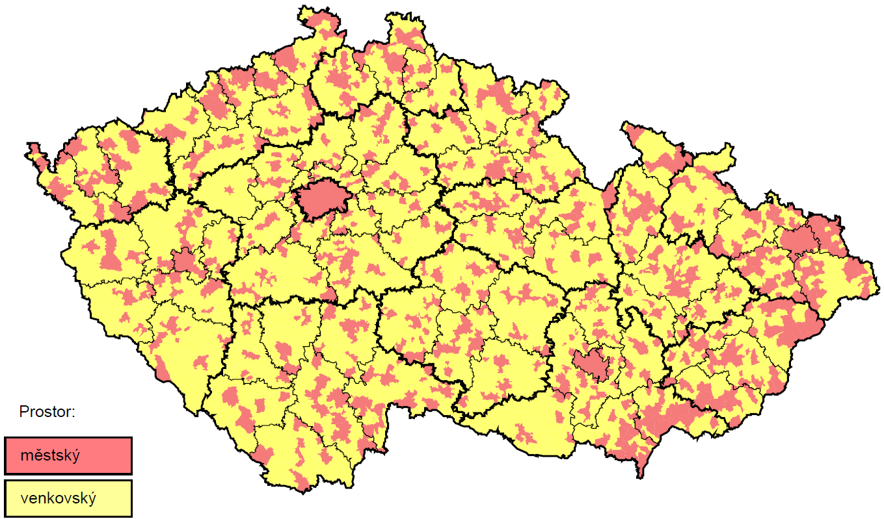
Venkov = obce do 2000 obyvatel

Slide 33
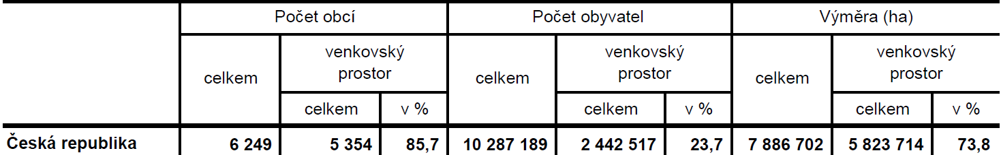
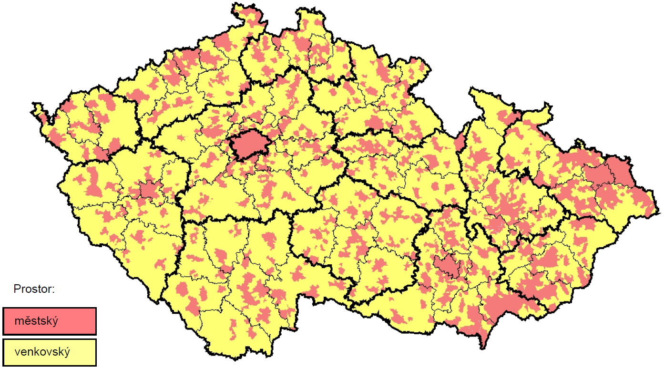
Venkov = obce do 1000 obyvatel a obce s velikostí do 3 000 obyvatel a hustotou zalidnění menší než 100 obyvatel/km²

Slide 34
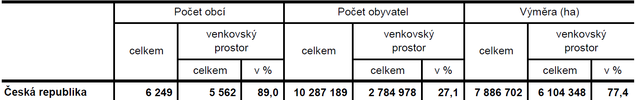
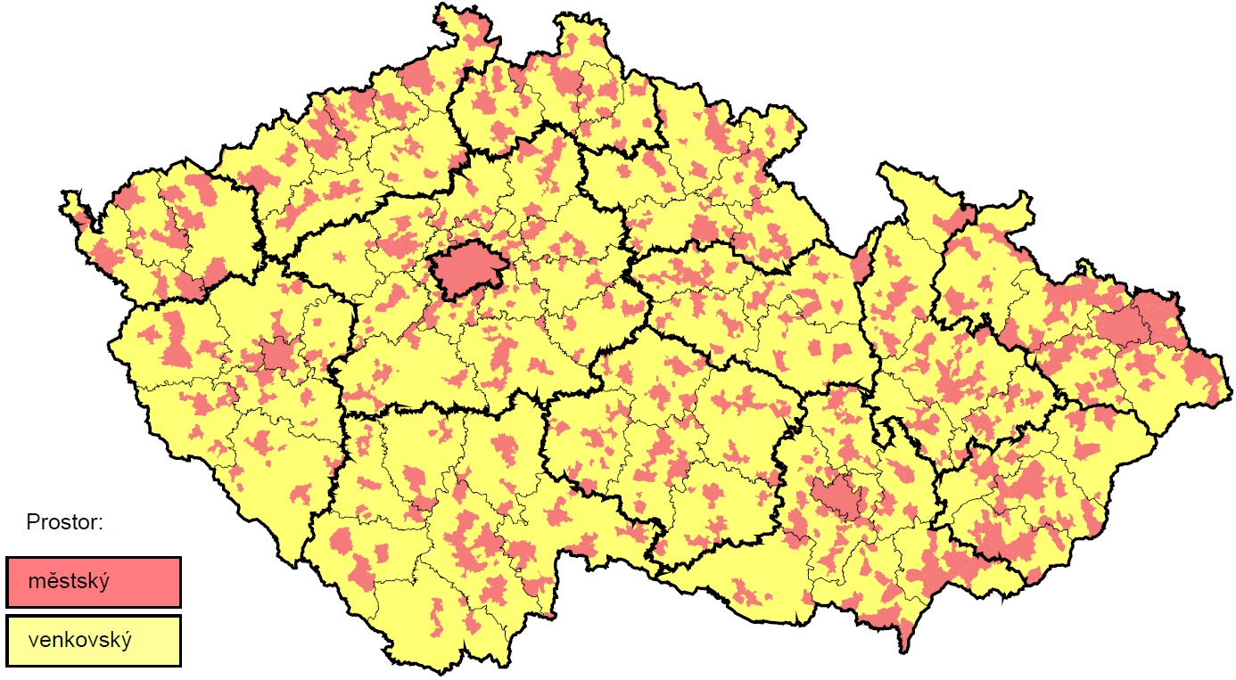
Venkov = obce do 1000 obyvatel a obce s velikostí do 3 000 obyvatel a hustotou zalidnění menší než 150 obyvatel/km²

Slide 35
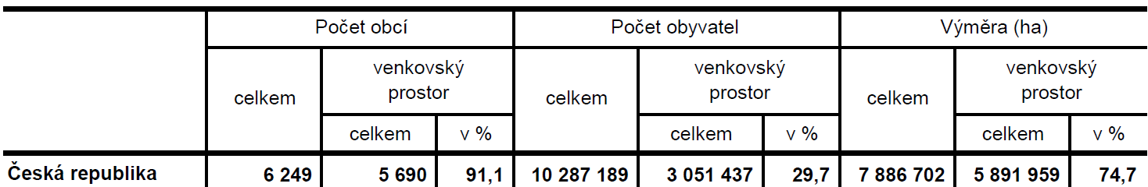
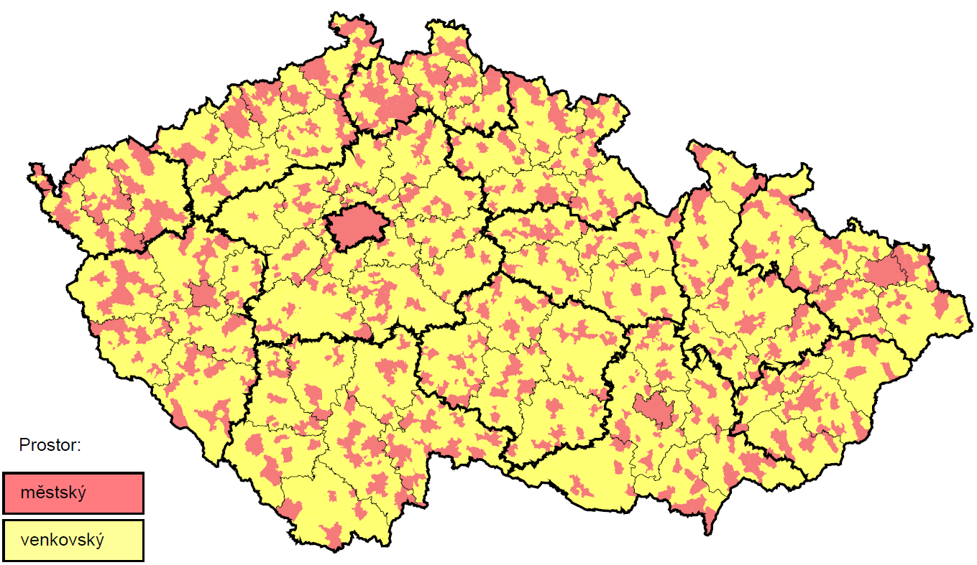
Venkov = obce bez statutu města

Slide 36
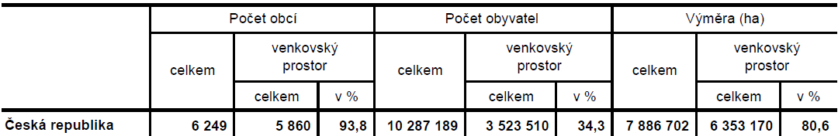
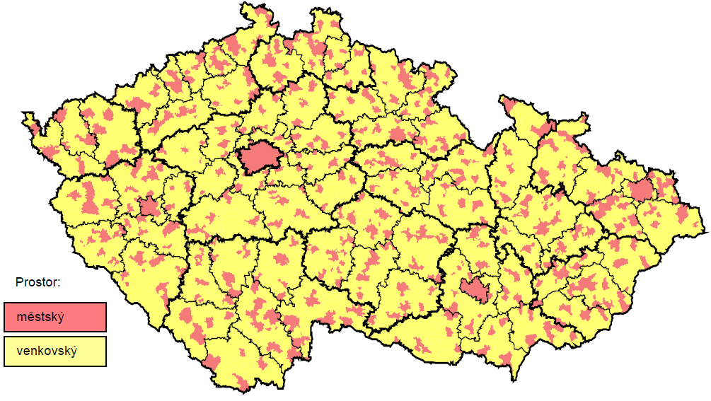
Venkov = obce bez POU

Slide 37
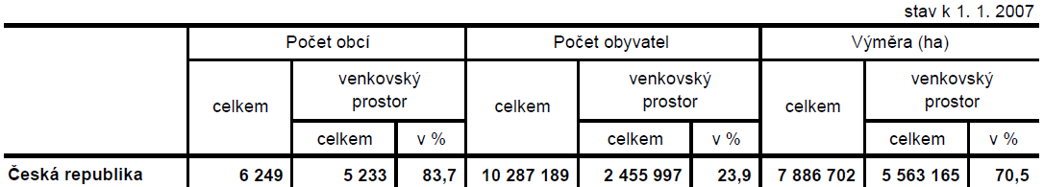
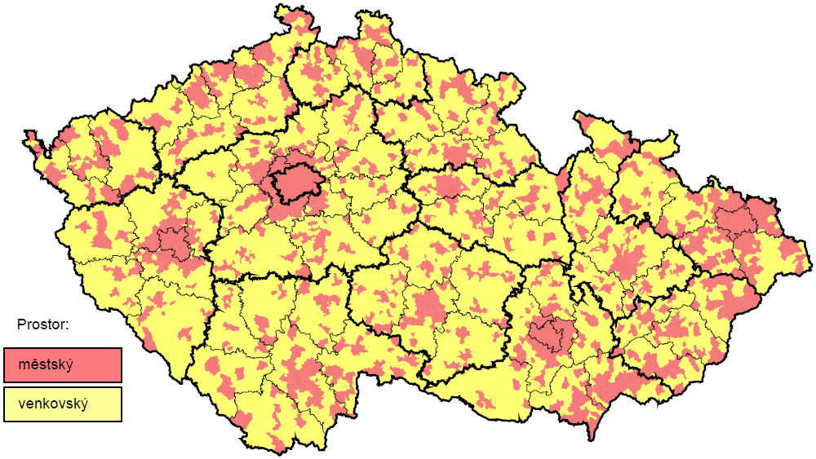
Venkov = obce do 2 000 obyvatel mimo obcí v zázemí krajských měst

Slide 38
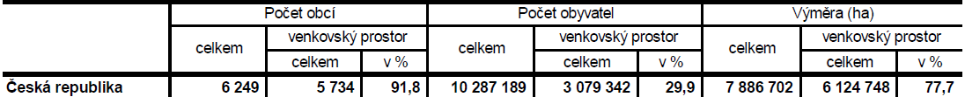
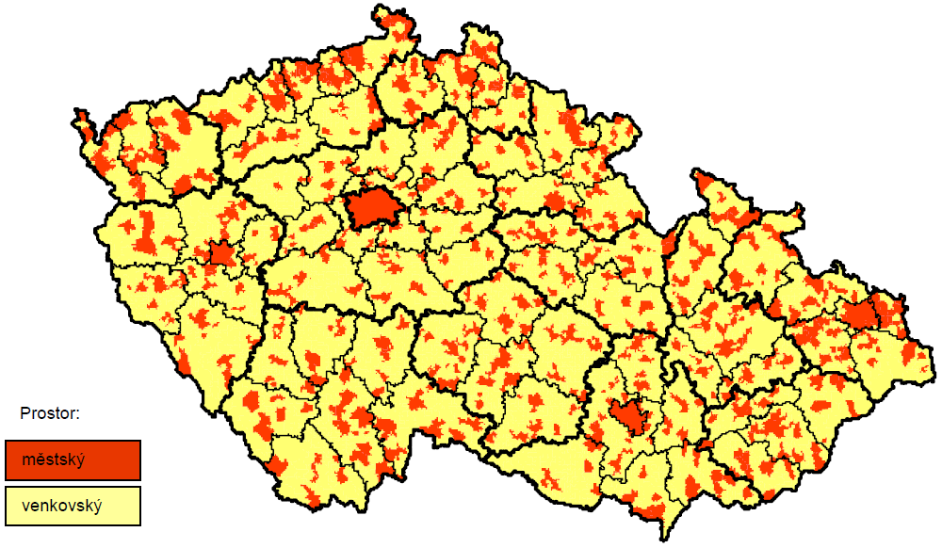
Venkov = obce do 5 000 obyvatel na základě 4 kritérií
Počet obyvatel na km² zastavěné plochy
Sídlo POU a/nebo statut města
Podíl bytů v RD
Počet obyvatel

Slide 39
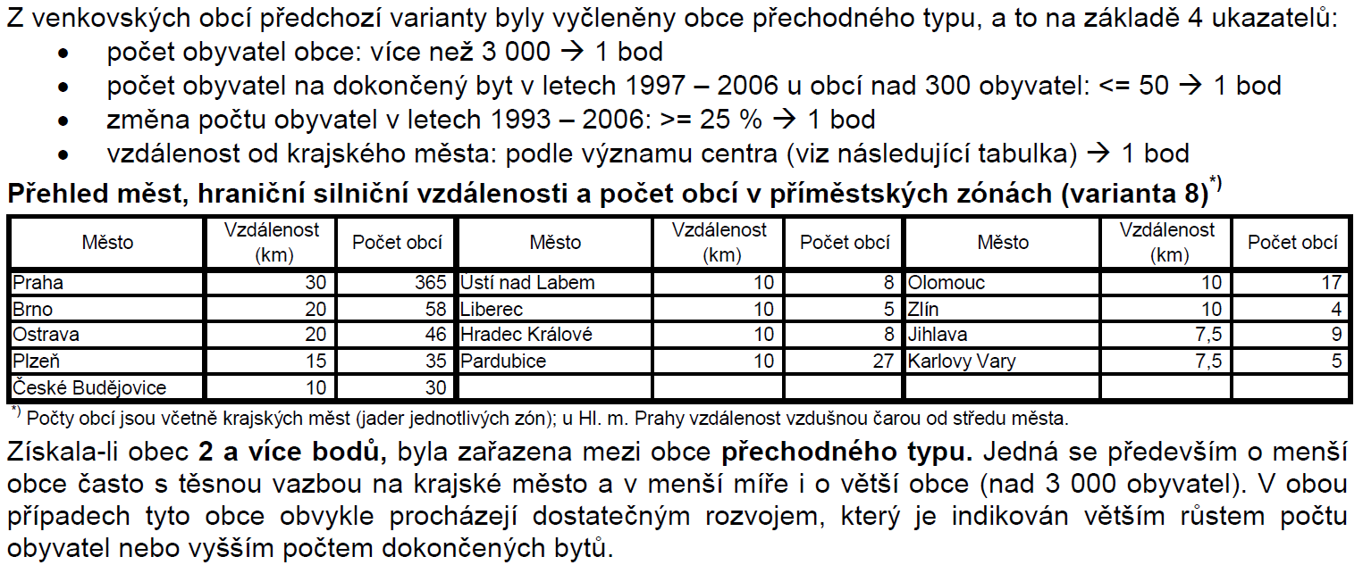

Slide 40
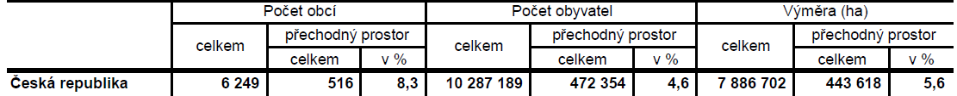
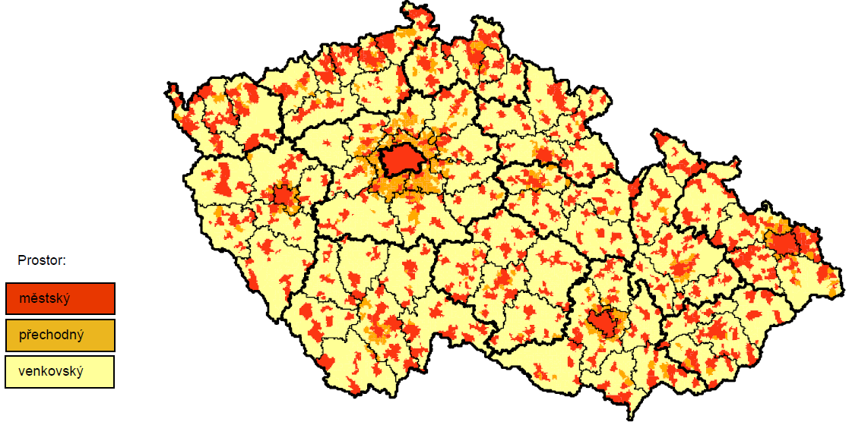
Venkov = obce do 5 000 obyvatel na základě 4 kritérií a obce přechodné na základě dalších 4 kritérií

Slide 41
Nejčastěji jsou venkov a periferní oblasti vymezovány na základě:
počtu obyvatel obce nebo hustoty osídlení, případně kombinace těchto dvou ukazatelů,
statutu dané obce, podle právních norem příslušného státu,
charakteru a hustoty zástavby a architektonického rázu obce,
podílu přírodních ploch nebo zastavěných ploch na celkové rozloze obce,
zohlednění infrastruktury, občanské vybavenosti obce a dostupnosti služeb (z nekomerční sféry např. školství, zdravotnictví, soc. péče, kulturní a sportovní zařízení),
institucionálního vybavení obcí (např. matričním či stavebním úřadem, poštou),
dopravní dostupností nebo vzdáleností od větších center,
vyjížďky a dojížďky do zaměstnání,
zaměstnanosti v sektorech a odvětvích,
intenzity bytové výstavby,
věkového složení obyvatelstva,
přirozeného a migračního přírůstku obyvatelstva,
vzdělanostní struktury obyvatelstva,
míry nezaměstnanosti,
dalších sociálních, ekonomických, demografických a environmetálních indikátorů
různých kombinací více kritérií.
Notes:
Zdroj: (ČSÚ, Rozvoj venkova v Jihomoravském kraji v letech 2000 až 2006. Brno, 2007, ISBN 9788025016374. s. 7-8).

Slide 42
Charakteristiky českých sídel
Průměrný počet obyvatel obce je 1 685.
Medián populační velikosti obce je 420 obyvatel.
(tedy více než polovina obcí nedosahuje počtu 420
obyvatel).
Z toho plynou problémy, které musí malé obce řešit.
Podobnou strukturu osídlení v EU má jen Francie a Slovensko.
Notes:
Zdroj dat: ČSÚ, Malý lexikon obcí 2008. Vlastní výpočty.

Slide 43
Problémy plynoucí z volby kritérií
Co zvolit? Hustotu obyvatelstva, počet obyvatel či statut sídla?
A jaké hranice (hodnoty) definovat?
Obcí, které mají méně než 2000 obyvatel je v ČR 5615, z toho je 57 měst.
137 měst má v ČR méně než 3000 obyvatel.
76 měst má méně než 3000 obyvatel a zároveň hustotu obyvatelstva nižší než 100 ob/km².
4925 obcí má hustotu nižší než 100 ob/km², z toho je 113 měst.
Největší obce, bez statutu města (Jesenice, Praha-západ 8 228 obyvatel, Petrovice u Karviné 5 334 obyvatel) a nejmenší obce se statutem města (Přebuz, okr. Sokolov 75 obyvatel, Loučná pod Klínovcem, okr. Chomutov 116 obyvatel).
Proto je třeba volit kritéria a jejich hodnoty podle jejich zjistitelnosti a hlavně účelu (a instituce), pro jaký má vymezené území sloužit. Jinak bude venkovský prostor definovat občan, urbanista či starosta obce a jinak úředník ministerstva či EU.

